Slide 1

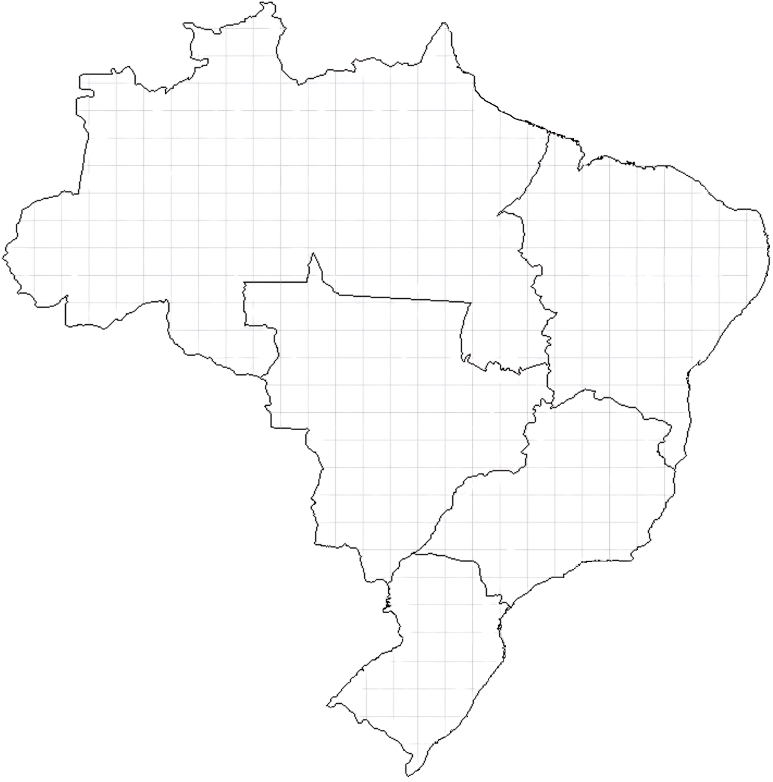



Minha Pátria Para Cristo
“NOME DA IGREJA”
R$ “ALVO”
Norte
R$ 72.000,00
R$
Nordeste
R$ 54.000,00
R$
Centro
Oeste
R$ 36.000,00
R$
Sudeste
R$
Sul

Slide 2


Minha Pátria Para Cristo
“NOME DA IGREJA”
R$ “ALVO”
Norte
R$ 72.000,00
R$
Nordeste
R$ 54.000,00
R$
Centro
Oeste
R$ 36.000,00
R$
Sudeste
R$
Sul

Slide 3

Minha Pátria Para Cristo
“NOME DA IGREJA”
R$ “ALVO”
Norte
R$ 72.000,00
R$
Nordeste
R$ 54.000,00
R$
Centro
Oeste
R$ 36.000,00
R$
Sudeste
R$
Sul

Slide 4
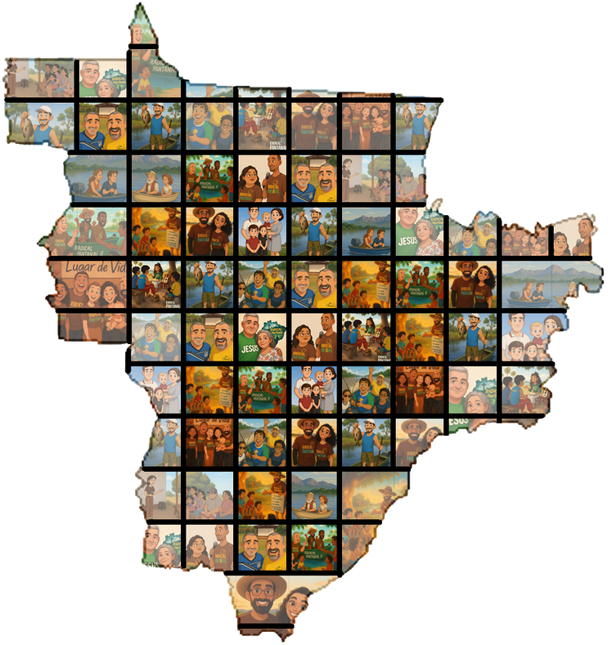
Minha Pátria Para Cristo
“NOME DA IGREJA”
R$ “ALVO”
Norte
R$ 72.000,00
R$
Nordeste
R$ 54.000,00
R$
Centro
Oeste
R$ 36.000,00
R$
Sudeste
R$
Sul

Slide 5

Minha Pátria Para Cristo
“NOME DA IGREJA”
R$ “ALVO”
Norte
R$ 72.000,00
R$
Nordeste
R$ 54.000,00
R$
Centro
Oeste
R$ 36.000,00
R$
Sudeste
R$
Sul

Slide 6

Minha Pátria Para Cristo
“NOME DA IGREJA”
R$ “ALVO”
Norte
R$ 72.000,00
R$
Nordeste
R$ 54.000,00
R$
Centro
Oeste
R$ 36.000,00
R$
Sudeste
R$
Sul

